Slide 1
得了面瘫别等待，面部体操做起来
面瘫一般指的是各种原因导致的面神经麻痹，可引起面部表情肌的瘫痪，表现为额纹变浅、闭目无力、口角歪斜、流涎等症状，是神经科比较常见的一类疾病。除了糖皮质激素、营养神经药物、抗病毒药物以及改善循环等药物治疗之外，康复训练对于病情的恢复也起着非常关键的作用，面瘫康复操就是其中之一。
各位病友在专科治疗的同时，还可以每天坚持自己做面部操，能够促进面部表情肌功能早日恢复。
神内二 卢思

Slide 2

一、抬眉运动：上提两侧的眉目，帮助抬眉运动功能的恢复。

Slide 3

二、闭眼训练：开始时轻轻地闭眼，如不能完全闭合眼睑，露白时可用示指的指腹沿着眼睛的眶下缘轻轻的按摩一下，帮助眼睑闭合功能的恢复。

Slide 4

三、耸鼻训练：训练时注意往鼻子方向用力。

Slide 5
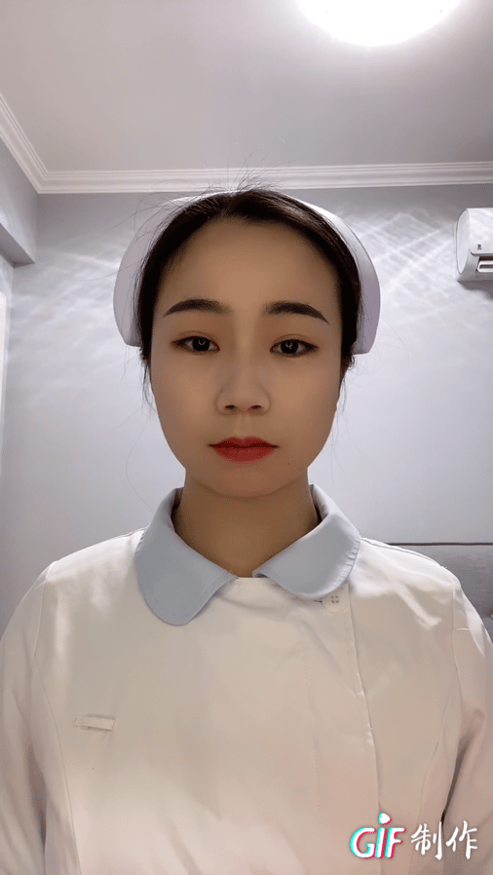
四、示齿训练：口角向两侧同时运动，避免只向一侧用力练成一种习惯性的口角偏斜运动。

Slide 6

五、努嘴训练：用力收缩口唇并向前努嘴（可以不用手指协助），努嘴时要用力。

Slide 7

六、鼓腮训练：鼓腮漏气时，用手上下捏住患侧口轮匝肌进行鼓腮训练。

